Slide 1
Lecture 1
Mavzu: Detal va uskunalarni loyihalash, kuchlar va kuchlanishlar
Reja:
Loyihalash haqida umumiy tushuncha
Detal, uzel va mexanizmlar tuzulishi
Kuch, Kuchlanishlar turlari

Slide 2
Loyihalash — moʻljallangan obʼyektlar (detal, uzel, apparat va asboblar, bino va inshootlar, yoʻl va koʻpriklar, mashina va jihozlar, samolyot va kosmik kemalar, radiopriyomnik va televizorlar, telefon va kompyuterlar, kiyim-bosh va poyabzallar, mebellar hamda boshqa turli-tuman mahsulotlarning yangi xillari va namunalari)ni qurish va yaratish uchun ularning loyihalarini tuzish va chizish jarayoni. Fan va texnikaning barcha sohalarida qoʻllaniladi. U iqtisodiy va texnikaviy hisob-kitob, smeta tuzish, chizmachilik va chizmalarni koʻpaytirish amallarini oʻz ichiga oladi, chizmalar asosida koʻpincha obʼyekt (detal, mashina va boshqalar)ning homaki variant tayyorlanadi. Biror bir obʼyektni individual (yakka tartibda) va tipaviy (ommaviy tartibda) loyihalash mumkin.

Slide 3
Loyihalash ishlarini maxsus tashkilotlar, firmalar yoki guruhlar amalga oshiradi. Bular sohalar boʻyicha yoki ixtisoslashtirilgan tarzda ish yuritadi. Biror obʼyektni loyihalashda standartlashtirilgan detallar, agregatlar, uzellar va meʼyoriy hujjatlardan keng foydalaniladi.
Loyihalash ushbu bosqichlarda amalga oshiriladi: loyiha topshirigʻi, loyiha yechimi va loyiha sinovi. Loyiha topshirigʻida boʻlajak obʼyektni qurishning shartsharoitlari va maqsadga muvofiqligi asoslanadi va uning tafsilotlari belgilanadi. Loyiha yechimida boʻlajak obʼyektning rejasidan tortib toki tayyor holigacha boʻlgan ishlar belgilab olinadi. Loyiha sinovida tayyor loyiha maxsus tuzilgan dastur asosida tekshiriladi.

Slide 4
Bu bosqichlarni amalga oshirishda muhandislik-qidiruv ishlarini bajarishga ham toʻgʻri keladi. Hozir loyihalash jarayonini avtomatlashtirishga ayniqsa keng eʼtibor berilmoqda. Bunda tashkiliy-texnikaviy vositalar, elektron-hisoblash mashinalari, kompyuterlar, avtomatika vositalaridan foydalaniladi. Bu vositalar majmui "inson va mashina" tizimini, yaʼni avtomatlashtirilgan loyihalash tizimini tashkil qiladi. Bu tizim insonni murakkab va sermehnat hisoblash, qiyin jadvallarni tuzish ishlaridan ozod qiladi, loyihalashni ancha tezlashtiradi.

Slide 5
Detal - mashinaning bir xil materiallardan tayyorlangan va alohida bo`laklarga ajralmaydigan qismi. Masalan, bo`lt, gayka, shkiv, tishli g`ildirak va boshqalar.
Uzel — bir necha detallaming yig'indisidan iborat bo`lib, mashinada biror bir ishni bajarishga mo`jallangan.
Mashinasozlikda bir turdagi mashinalar uchun umumiy bo`lgan detal va uzellardan tashqari faqat bir yoki bir necha mashinalarda ishlaydigan detal va uzellar ham uchraydi, masalan, paxta tozalash mashinasining arrasi, to`qimachilik mashinalarda ishlatiladigan urchuq, tikuv mashinalarida ishlatiladigan ignalar va boshqalar. Bu detallarni loyihalash va hisoblash mahsus kurslarda o ‘rganiladi.

Slide 6
Barcha turdagi mashinalarda ishlatiladigan detal va uzellarni quyidagi guruhlarga bo`lish mumkin:
1. Birikmalar. Ajralmas (payvand, kalta mixli va boshqalar), ajraluvchan (bo`ltli, shponkali va boshqalar) birikmalar guruhiga bo`linadi.
2. Uzatmalar. Harakatni bir valdan ikkinchi valga o`zaro ishlashish (tishli, zanjirli va boshqalar) yoki ishqalanish (tasmali, friktsion va boshqalar) yordamida uzata oladigan guruhlarga bo`linadi.
3. Uzellarda ishlatiladigan (vallar, podshipniklar, muftalar) detallar guruhi.
Fanni o`rganishdan maqsad shu barcha turdagi mashinalarda ishlatiladigan detal va uzellarni mustahkamlikka hisoblash va loyihalash asoslarini o`rganish.

Slide 7
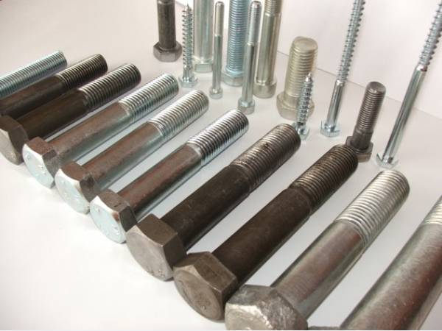
Detal

Slide 8
Bunda material tanlash, termik qayta ishlash, detallning aniqlik darajasi, tayyorlash texnologiyasi masalalari ko`riladi.
Mashinasozlik sanoat va qishloq xo`jaligining taraqqiy etishi uchun zarur bo`lgan texniikaviy baza yaratadi. Shunday ekan, xar bir ishchi, injenerning vazifasi zamonamiy talabga to`la javob beradigan, yuqori unumli mustaxkam va foydali ish koeffitsienti yuqori bo`lgan yangidan - yangi mashinalar loyihalashda ularning detallarni mumkin qadar yengil, yetarli darajada mustaxkam, ishqalanishga chidamli, shakli oddiy, ishlatilishi qulay va xavfsiz, Davlat standartlarida qo`yilgan talablarni to`la qondiradigan bo`lishiga erishish kerak.

Slide 9
Bundan tashqari detallar ishdan chiqqanda yangisiga tez va oson almashtiriladigan bo`lishi xam zarur.
Tabiiyki bunday vazifani yuqori malakali mutaxassislargina xal qila oladi. Ana shunday mutaxassislar tayyorlashda «Mashina detallari va uzellarini loyihasi» kursi alohida o`rin tutadi.
Bir qancha detallardan tuzilgan mexanizmlar majmui bo`lib, ma`lum bir ishni bajarish uchun mo`ljallangan vosita mashina deb ataladi.
Xar bir mashina uch guruh mexanizmdan: xarakatlanuvchi , ijro etuvchi va uzatuvchi mexanizmlardan tuzilgan .
Mashinaning bir xil materiallardan tayyorlangan va yig`ish jarayoni qo`llanilmagan qismi detal deb ataladi. Masalan, gayka bolt, shponka, prujina, shu kabi detallar.

Slide 10
Quyida mashina detallari va uzellariga qo`yiladigan asosiy talablar bilan tanishib chiqamiz.
Ishga layokatlilik - detal yoki uzelning texnik talablar, standartlarga mos keladigan, o`ziga belgilangan funktsiyani bajara oladigan xolati.
Ishda ishonchlilik - detal yoki uzelning texnik talablar, standartlarga mos keladigan xolatini ma`lum vakt saqlay olish xossasi.
Texnologikligi - detal yoki uzelning ishlab chiqarishda, ekspluatatsiya jarayonida va ta`mirlashda kam mexnat va sarf talab qilishi.
Iqtisodliligi - detal yoki uzelning tayyorlash, ekspluatatsiya va ta`mirlash jarayonlaridagi sarflar xisobi.
Dizayn - detal yoki uzelning tashqi shakllarini tako`lillashtirish, mashina yoki uzelning tashqi ko`rinishining chiroyliligi.

Slide 11
Kuchlanishning eng katta qiymatida detalning mustahkamligi va umrboqiyligi ta'minlangan bo’lsa, bu kuchlanish ruxsat etilgan kuchlanish deb ataladi va uni tanlash mashinasozlikda katta ahamiyatga molikdir. Bu kuchlanish chegaraviy kuchlanishga asosan tanlanadi (ruxsat etilgan kuchlanish normal va urinma bo'lishi mumkin):

Slide 12
Kuchlanishning bu qiymatini topish uchun chegaraviy kuchlanish xamda mustaxkamlik zapasi qiymatlari aniqlangan bo`lishi kerak. Ma`lum chegaraviy kuchlanishning qiymati materiallarning mexanikaviy xossalariga bog`lik bo`lib, laboratoriya sharoitida shu materiallarning namunalarini sinash usuli bilan aniqlanadi. Masalan, plastik materiallarning statik cho`zilishini sinash natijasida 1-rasmda keltirilgan egri chiziq xosil bo`ladi.

Slide 13
Ruxsat etilgan kuchlanishning qiymatini aniqlashda detalga ta`sir etuvchi kuchning va ishlatilgan materialning xiliga qarab, chegaraviy kuchlanish sifatida mustaxkamlik chegarasi (mo`rt materiallar uchun), oquvchanlik chegarasi (plastik materiallar uchun) yoki tolikish chegarasi (nagruzka uzgaruvchan sikl bilan ta`sir etadigan materiallar uchun) olinishi mumkin.

Slide 14
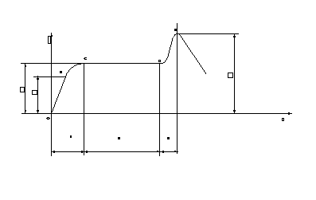
1-Rasm Ruxsat etilgan kuchlanish diagrammasi

Slide 15
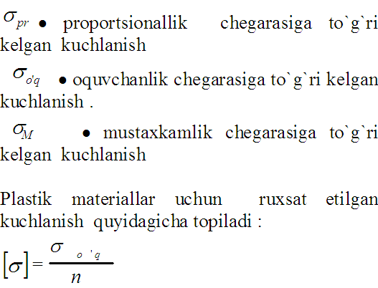

Slide 16
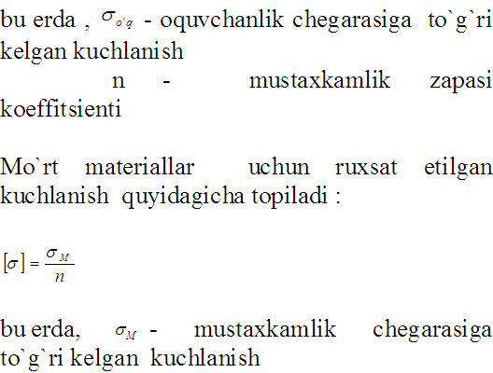

Slide 17
Demak, mustaxkamlik zapasi chegaraviy kuchlanishni ruxsat etilgan kuchlanishga nisbatini ko’rsatadi. Uning qiymati ko’pgina faktorlarga, masalan:
a) qabul qilingan xisoblash metodining va xisob sxemasining aniqligiga;
b) detalga ta`sir etuvchi kuch va mo`lentlarning qanchalik to`g`ri hisobga olinganligiga;

Slide 18
v) ishlatiladigan materialning bir jinslilik darajasiga va xossalarining qanchalik o’rganilganligiga;
g) detalning shakli, o’lchamlari, sirtining xolati va sifatiga;
d) detalning muximlik darajasiga bog`liq.

Slide 19
Yuqorida keltirilganlar mustaxkamlik zapasining qiymatiga ta`sir qiluvchi faktorlarning asosiylari bo’lib, bundan tashqari, xisoblash yoki tajriba yo’li bilan aniqlanishi juda qiyin bo`lgan faktorlar xam bor.

Slide 20
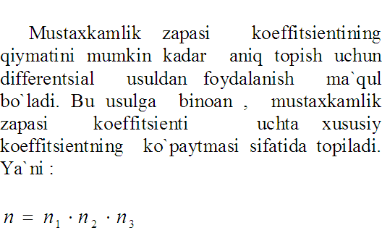

Slide 21
bu yerda:
n1 detalga ta`sir qiluvchi kuch va momentlarning xaqiqiy qiymatlari bilan xisoblash uchun qabul qilingan qiymatlar orasidagi farqni xisobga oluvchi koeffitsient.
n2 materiallarning bir jinsliligini, detal tayyorlash texnologiyasi buzilgan taqdirda material mexanikaviy xossalarining normativda ko’rsatilganidan farq qilinishini xisobiga oluvchi koeffitsient.
n3 koeffitsient juda mustaxkam bo’lishni talab etiladigan muxim detallarning mustaxkamlik zapasini qo`shimcha ravishda oshirish maqsadida kiritiladi

Slide 22
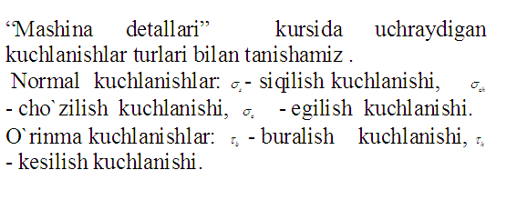

Slide 23
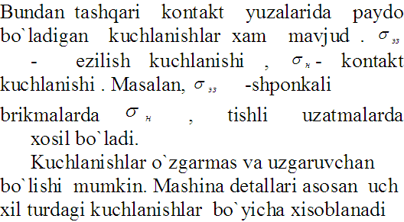

Slide 24
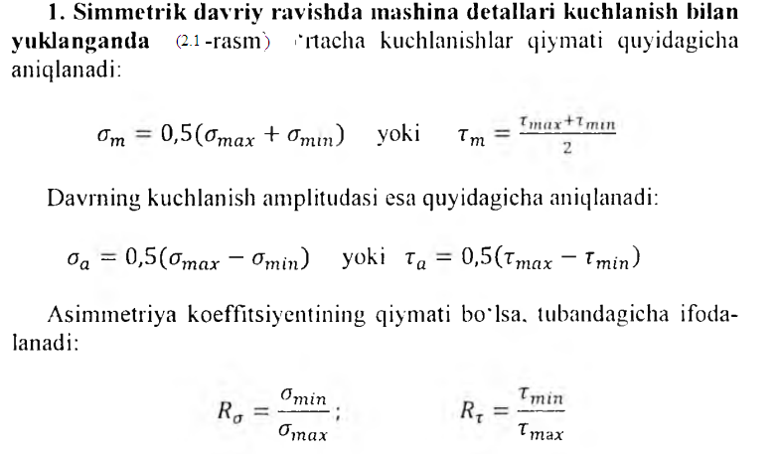

Slide 25
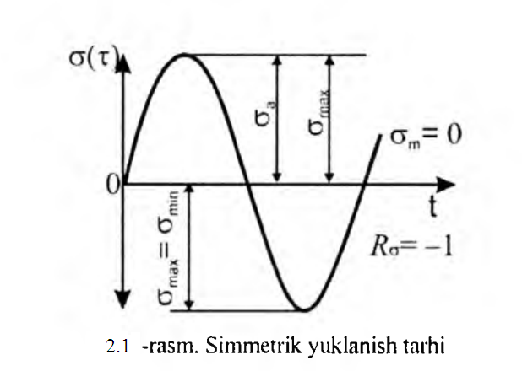

Slide 26
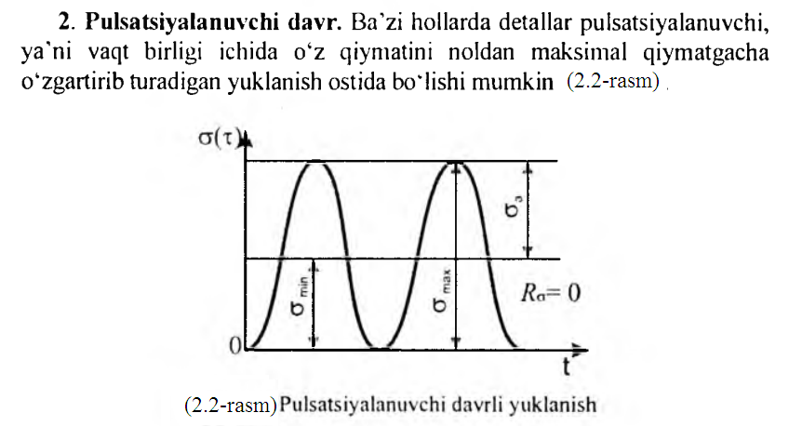

Slide 27
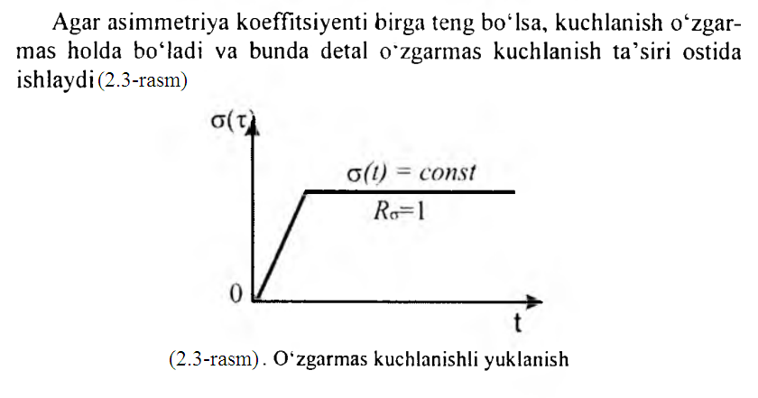

Slide 28
O'zgaruvchan yuklamalar ta’sirida davomli ishlatilgan mashina detallari. tajribalarning ko'rsatishicha. mustahkamlik chegarasidan ancha kichik yuklanishlarda ham yemirilishi (sinishi) mumkin.
Davriy yuklanishdagi yemirilish (sinish) kuchlanishlarning jamlanish zonasida hosil boiadigan mikroyoriqlar tufayli yuz beradi. Yoriqlar asta-sekinlik bilan kattalashadi. detalning ichki sohalariga kirib boradi.

Slide 29
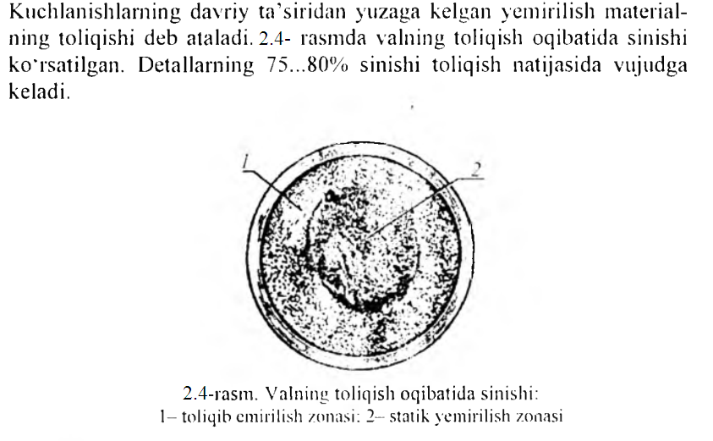

Slide 30
Mashina detallaridagi mahalliy kuchlanishlar
Chidamlilik chegarasi qiymatiga detallarning o'lchamlari, shakli va detal sirtining holati to'g'ridan-to'g'ri ta’sir etadi.
O'lchamlar ta’siri. Detal ko'ndalang kesimining mutlaq o'lchamlari qanchalik katta bo'lsa, chidamlilik chegarasi shunchalik kichik bo`ladi.
Geometrik o'xshash detallarning chidamlilik chegarasi ham ularning mutlaq o'lchamlari ortishi bilan kamayadi.

Slide 31
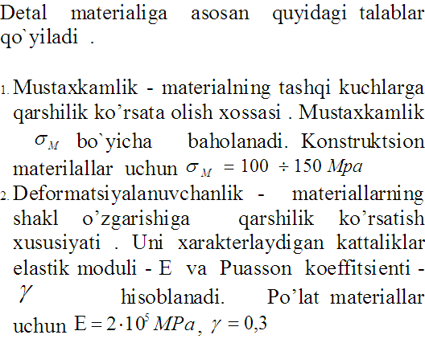

Slide 32
Elastiklik - materiallarning shakl va xajmini tashqi kuchlar ta`siri olingandan so`ng tiklay olish xossasi . U o`q bo`yicha xarakterlanadi
Plastiklik - materiallarning tashqi kuchlar ta`siri olingandan so`ng sezilarli plastik (koldik) deformatsiyani saqlay olish xossasi
Energiya to’plashi - elastik energiyani to’plashi xossasi . Bu xossa dinamik kuchlar ta`sirida ishlovchi detallar uchun zarurdir

Slide 33
Chidamlilik - materialning «charchash»ga qarshilik ko’rsata olish qobiliyati .
Qattiqlik - materialning indentor kirishiga qarshilik ko’rsata olish qobiliyati . Qattiqlikning aniqlashni bir necha usullari mavjud bo’lib, bu usullar Rokvell, Brinel’ va Vikkers presslarida amalga oshiriladi.
Abraziv ishqalanishga chidamlilik - materialning abraziv yemirilishiga karshi qarshilik ko’rsata olish qobiliyati .

Slide 34
Loyiha va tekshiruv hisoblari haqida ma’lumotlar
Detalning o'lchamlarini asosiy ishchanlik qobiliyatiga (masalan, mustahkamlik. bikirlik, yeyilishga chidamlilik va boshqalar) mos keluvchi ifodalar orqali aniqlash loyiha hisobi deyiladi. Bu hisoblash usuli detalning yoki konstruksiyaning o'lchamlari oldindan noma’lum bo'lganda qo'llaniladi.

Slide 35
Detalning asosiy ishchanlik qobiliyati mezonining amaldagi tavsiflarini aniqlash va ulami ruxsat etilgan qiymatlari bilan taqqoslash tekshiruv hisobi deb ataladi. Tekshiruv hisobida hisobiy kuchlanishlar va mustahkamlik zahirasi koeffitsiyentlari, haqiqiy solqilik va kesimning qiyalik burchagi, harorat va shu kabilar aniqlanadi.

Slide 36
TEKSHIRISH SAVOLLARI
Mashina deb nimaga aytiladi?
2. Detal deb nimaga aytiladi?
3. Uzel tushunchasiga ta`rif bering .
4. Maxsus detallar deb qanday detallarga aytiladi?
5. Ruxsat etilgan kuchlanish deganda nima tushuniladi?
6. Materiallar uchun mexanikaviy xossalarini aniqlash
(cho`zilish diagrammasi) diagrammasini tushuntiring.
7. Plastik materiallar uchun ruxsat etilgan kuchlanish qanday topiladi?
8. Mo`rt materiallar uchun ruxsat etilgan kuchlanish qanday topiladi?
9. Mustashkamlik zapasi koeffitsenti hakida tushuncha bering.

